Slide 1
版本控制-Git
http://ddatsh.com
admin@ddatsh.com

Slide 2
为什么要版本控制
文件被别人（或自己）覆盖
文件遗失（拖放文件时误操作...）
想要比对各版本之间的程序代码有何不同
想要回到之前修改的版本（需求反复变更、自己改错了...）
这些 code 不是我改的，是谁碰过我的程序代码？
软件发行之后，必须冻结共享的程序代码一段时间，免得其它人在改 bug 的同时，因为你修改了共享的程序而增加更多新的问题

Slide 3
合并、冲突、锁机制
修改文件后， check in时
此时文件已被他人修改过，并且check in了
需要用到 合并(merge),将两人的修改合并，确保彼此提交内容不会相互覆盖
当两人同时修改一个文件时，没有修改到相同部分，自动完成合并
当正好修改相同部分时，产生 冲突(conflict),必须由后check in的人手工解决冲突部分(可能要和另一修改此文件的讨论)

Slide 4
合并
除解决冲突的情况，合并另一用途：合并分支和主干

Slide 5
锁机制
前面的两人同时修改文件，造成冲突，以合并技术解决
不同版本控制工具实现方式各异，不同之处就在于对文件锁定的处理方式
锁分 悲观锁 乐观锁 两种

Slide 6
悲观锁
采用事先避免冲突的态度
一人check out 文件后，文件被锁定，其他人只可读取，无法修改
这样就不会造成冲突
后来想修改的人，必须等现在锁定文件的人check in后才能修改

Slide 7
悲观锁的问题
锁定时间无法估计
更严重的会产生死锁问题
A B两文件逻辑相互依赖
甲乙两人分别锁定两文件

Slide 8
乐观锁
根本就不锁定档案，任谁都可以同时取出同一个档案进行修改
当发生冲突时，再使用合并的
 | 作业模式 | 优点 | 缺点
悲观锁 | 锁定-修改-解锁 （lock-modify-unlock） | 避免冲突 | 同一时间只有一个人可取得修改权，其它人必须排队等候，可能造成工作无法顺利进行，甚至造成相互锁住对方要修改的文件的情况
乐观锁 | 复制-修改-合并 （copy-modify-merge） | 所有人可修改任何文件 | 当两个人修改同一个档案的相同部分时，需要手动解决冲突，但发生这种情况的机率很低

Slide 9
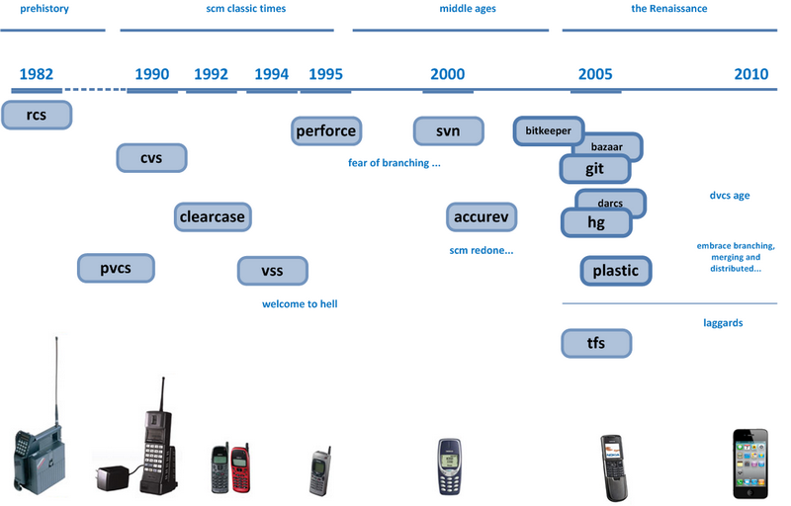
版本控制发展史

Slide 10
史前1W年
任数据自生自灭

Slide 11
史前时代
1982年 RCS
对单个文件管理，无网络功能
diff+patch
1991~2002年间，Linus 一直用diff、patch生成tar管理linux 源码
Notes:
代码分散的存在各软盘上
不知哪份代码是最优的，最新的并非最优
失败的重构会毁了原来尚能运作的代码
拷贝目录进行备份，伯文件服务器的共享目录进行协作
公用类和头文件被覆盖

Slide 12
古典时期
1990年 CVS
经典的SCM管理器，不能track目录和文件名的改变
1985年 PVCS
1992年 Clear Case
价格贵，功能复杂
微软的VSS
90年代中期的Perforce 当时Google内部最大的代码管理器

Slide 13
中世纪时期
SVN（Linus也很不喜欢SVN，2006年引入了Git）
AccuRev(强力支持branch和merge，其扮演了一个很重要角色－帮助社区脱离clearcase和CVS)

Slide 14
文艺复兴时期
Linus顶着开源社区的压力，2002年选择商用的 BitKeeper
2005年，Samba作者Andrew Tridgell试图对BitKeeper逆向工程，以开发一个与之交互的工具，激怒了BitKeeper所有者BitMover公司，收回Linux 社区免费使用BitKeeper的授权

Slide 15


常见VCS
VSS
CVS
SVN
Clear Case
Git
Mecurial水银
Bazaar集市

Slide 16
Visual Source Safe(简称VSS）
最初名字叫Source Safe，一家小公司的产品，92年曾经获了最佳小型管理工具奖，然后立即被微软收购。但是微软收购的只是source safe的Windows版本，在美国还有另外两家公司分别获得了继续开发和销售source safe的Mac版本和Unix版本的许可，在MS买进vss之后，基本上没有对vss进行任何的研发，MS内部自身也不用vss
虽然SourceSafe并不是免费的，但是在ZG人们以接近于零的成本得到Microsoft也不在乎这个小不点的软件，属于“买大件送小件”的角色

Slide 17
CVS & SVN
略

Slide 18
ClearCase
IBM Rational 套件，功能多，安装设置复杂，价格贵（没有批量折扣的话，每个License大约5000美元）,基本很难无师自通
通常要与ClearQuest 集成，完成变更管理
CC无专用安全管理机制，依赖OS

Slide 19
版本控制之路
目录管理法（定时copy )
subversion
git(像svn一样，只会push/pull)
git(主要还是在master开发，有大功能时才会开feature branches)
git(根据git flow ,任何事情几乎都开topic branche,大玩rebase)
避开理论，实践一个最基本的代码管理工具，初窥门径
路漫漫其修远兮，推开一扇门，后面是汪洋大海，慢慢的遨游吧

Slide 20


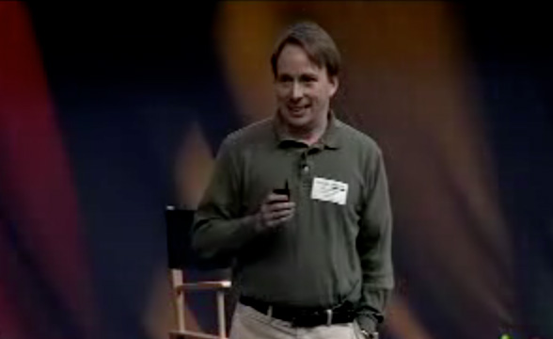
Git 背景
目的 : 管理 Linux 内核源码
Git的第一个版本是Linux之父Linus Torvalds亲手操刀设计和实现的
但Linus不是凭空设计出来的，他是站在巨人的肩膀上，很大程度上借鉴了BitKeeper和Monotone的设计
Git的开发从2005年4月3日开始，2005年4月7日完成大约1300行代码，实现基本功能并selfhosting

Slide 21
Git 诞生过程中的大事记
2005.4.3 开始开发Git
2005.4.6 项目发布
2005.4.7 selfhosting
2005.4.18 发生第一个多分支合并
2005.4.29 性能达预期
2005.6.16 git 开始维护 Linux Kernel 2.6.12
Linus 以文件系统专家和内核设计者角度对Git 设计,让Git 拥有非凡性能和最优的存储能力
完成原型设计后，Linus功成身退，将Git 维护交给Junio C Hamano

Slide 22
who use git?
git
Linux Kernel
Eclipse
Android
jQuery
Wine
PHP
GNOME
Spring
Hibernate
QT
太多了

Slide 23
Mercurial (Hg) 出现在2005年4月，也是因为BitKeeper不免费了
和Git 对提交/变更的概念是一样的，只不过Git用tree来实现，而Hg则是用扁平的文件和目录来实现（revlog）
Darcs 与众不同的历史版本管理——管理patches而不是snapshot（提交/修改），当然，这样一来，历史改变看上去很不好懂
Bazaar (bzr) ,另一个开源的 DVCS，它试图给SCM的世界里带来一些新的东西
由Canonical(Ubuntu那公司)，2008年成为GNU
Team Foundation Server (TFS)，微软的新一代SCM工具，主要是为了VSS的失败负责
集成了一大堆各种各样的工具，比如：issue tracking，test management等

Slide 24
本地开发
集中式VCS，没有网络就无法开发（高铁、飞机）
无法commit,无法看 history log
分布式VCS不用担心网络，照常commit,看history log
不用担心 server 数据损坏

Slide 25
本地开发
status
resivions
diff
history
local sync
create repo
commit
merge
branch
rebase
tag

Slide 26
Centralized VCS
什么都要和server连接，很慢
存在单点故障

Slide 27
Git 优点
绝大部分操作本地化：查log,大胆check in、分支操作
最nb的分支，没有之一，便宜快速
唯一的.git 目录,svn 1.7 也合并了
适用任何工作流程
GitHub

Slide 28
后悔药
重写提交说明
git commit –m “xxxx”
svn需要管理员开权限，svn ps --revprop –r <REV> svn:log “new log msg”
撤销错误文件提交,如 很大的xx.iso
svn 中等着崩溃吧

Slide 29
工作进度保存
工作区中修改尚未完成，忽然有紧急任务，需要从开始的工作区开始工作、或要切换到别的分支进行工作，此时如何保存当前尚未完成的工作进度?
SVN解决方案
如果版本库不大,检出新的工程，否则
svn diff > diff.patch
svn revvert –r
svn switch <new_branch>
在新分区中工作完后，再切回当前分支,将补丁重新打到工作区
svn switch <origin_branch>
Patch –p1 < diff.patch
但svn补丁文件不支持二进制文件，会丢失对二进制文件的更改

Slide 30
工作进度保存
git解决方案
git stash
git checkout <new_branch>
新工作分支修改完毕后，切回当前分支
git checkout <origin_branch>
git stash pop

Slide 31
强大的git diff
git 精髓之一
修改文件后，git diff 看到差异
git add 提交到暂存区后,git diff 看不到差异
继续修改文件,再git diff 看到新修改的差异，而看不到旧的修改
git diff –cached 可以看到添加到暂存区的旧的修改差异

Slide 32
Git 分支
分支操作本地化，无须联网
无多余目录(trunk,branches,tags)
branche间merge ,不仅代码merge,check in 历史也保留

Slide 33
学习曲线
Git的学习曲线陡峭，不要用其它版本控制系统遗留习惯操作git,在其中寻找对应物,而导致认为git“别扭”

Slide 34
使用Git
首次初始化
git config –global user.name ddatsh
git config –global user.email admin@ddatsh.com
三部曲
git init
git add
git commit

Slide 35
C:\Users\Administrator>git usage: git [--version] [--exec-path[=<path>]] [--html-path] [--man-path] [--info-path] [-p|--paginate|--no-pager] [--no-replace-objects] [--bare] [--git-dir=<path>] [--work-tree=<path>] [--namespace=<name>] [-c name=value] [--help] <command> [<args>] The most commonly used git commands are: add Add file contents to the index bisect Find by binary search the change that introduced a bug branch List, create, or delete branches checkout Checkout a branch or paths to the working tree clone Clone a repository into a new directory commit Record changes to the repository diff Show changes between commits, commit and working tree, etc fetch Download objects and refs from another repository grep Print lines matching a pattern init Create an empty git repository or reinitialize an existing one log Show commit logs merge Join two or more development histories together mv Move or rename a file, a directory, or a symlink pull Fetch from and merge with another repository or a local branch push Update remote refs along with associated objects rebase Forward-port local commits to the updated upstream head reset Reset current HEAD to the specified state rm Remove files from the working tree and from the index show Show various types of objects status Show the working tree status tag Create, list, delete or verify a tag object signed with GPG See 'git help <command>' for more information on a specific command.

Slide 36
Git对象模型
Blob
Tree
Commit
Tag(optional)

Slide 37
Blob
项目中的所有实体文件，包括源代码、图片资源、xml配置信息等内容
记录的仅仅是文件内容
关于此文件所在目录、名字大小等信息统统记录在关联它的tree对象上

Slide 38
Tree
tree除了管理blob还可以管理tree本身,众多tree对象一起记录了包含整个项目所有blob对象的信息，并形成了一个个的DAG（有向无环图）

Slide 39
Commit
每次提交产生一个commit对象，并更新有改动的文件所关联的所有tree对象
通过commit对象关联的唯一根节点tree，都可以遍历找出整个项目在这次commit状态下的全部文件

Slide 40
Git存储上与传统VCS的区别
CVS，SVN，文件修改后提交，只记录文件之间的差异状态，也就是一个文件从创建之初就只有一个副本，以后所有的改变都是通过记录的差异从原始的副本计算得来
Git任何文件，只要有任何改动，都会重新创建一个blob对象，被每次提交产生commit对象所管理
乍一看Git的这种设计非常消耗硬盘，确实是这样，貌似非常愚钝！Linus就充分利用这一点，牺牲了磁盘空间，换取了无限控制上的灵活和管理的高效。这就是“大智若愚”

Slide 41
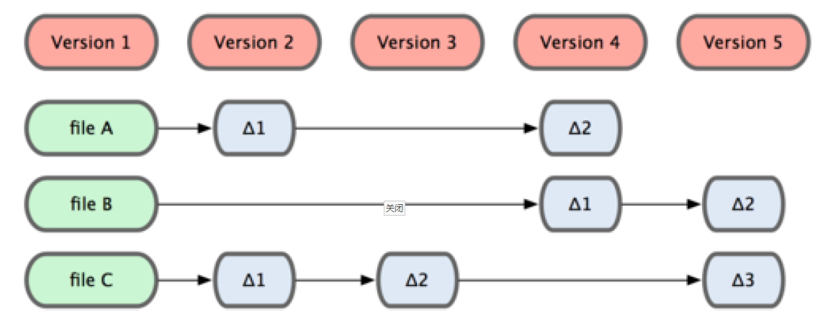
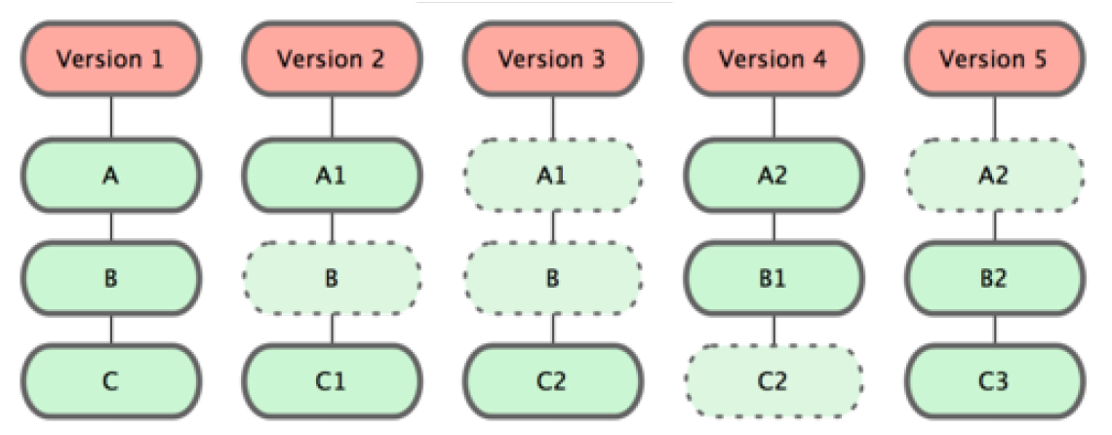

Slide 42
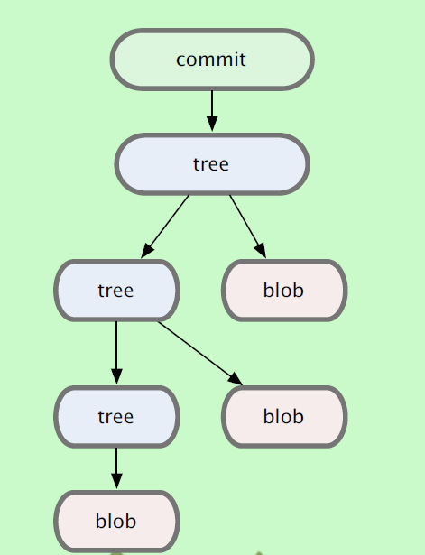
Git存储原理
- src
- java
- Hello.java
- resource.xml
- lib
- rt.jar
run.bat
git init创建repository并第一次提交整个项目之后，生成4个blog对象分别存储Hello.java，resource.xml, rt.jar和run.bat
同时生成一个commit对象和四个tree对象(分别代表src、java和lib和整个项目根目录)
此时Git里的缺省HEAD即指向最近一次提交的tree对象

Slide 43
Git存储原理
现在只修改Hello.java，进行第二次提交，Git生成一个新的blob对象记录修改后的Hello.java，并生成一个新的commit对象
由于blob只记录文件内容，其他文件信息、目录结构等都由tree对象记录，所以Hello.java改变导致代表java目录的tree发生了改变，父目录src代表的tree对象也发生了改变，根目录同理，所以这次提交还会生成三个新的tree对象(代表新的src和新的java和新的项目根目录root)
当有另外一个开发人员希望得到项目的第一次提交状态的话，只需要提供第一提交的commit对象的key，它记录的仅仅是第一提交的root tree，这个root tree会找到旧的src、java、lib各自的 tree对象，并通过它们找回它们所管理的所有blog对象。至此，第一次提交时的整个项目就被checkout 出来了
可以给某次commit对象起便于记忆的别名，这也就形成了我们所熟悉的tag和branch的概念。下次checkout提供别名就可以了

Slide 44
Git存储模型设计优势
赋予了开发人员最大的灵活性来任意创建分支并在自己的分支上开发
到一定时间需要merge到主干的时候，除非是对同一个文件内容的修改需要处理冲突(合并两个blob对象)之外，其余部分只是在merge两棵tree，把有向无环图tree中对blob的指针和少量文件基本信息更新，形成一棵新的tree，如此而已！
实际项目开发中，创建分支的不同开发都是在分支上开发少量的新功能，大部分内容与主干并无区别，所以merge成新的tree的时候，对毫无改变的blob对象，merge前后的tree都依然指向它们，对于各自分支的修改文件，分别merge到主干上也只是更新了少量的tree和blob而已

Slide 45
svn望尘莫及的事-分支功能
对比两个分支，知道一个分支中哪些提交尚未合并到另一分支，反之亦然
查看当前分支比other分支多了哪些提交： git log other..
查看other分支比当前分支多了哪些提交： git log ..other
不认为SVN的分支是真正的分支，因为分支最基本的提交隔离SVN就没能实现。在SVN中一次提交可以同时更改主线（/trunk）和分支中的内容， 所以判断一个分支中哪些提交未合并到另外的分支，完全不能对SVN抱有希望

Slide 46
git发布控制
针对同一个项目，Git可以设置不同层级的版本库（多版本库）， 或者通过不同的分支（多分支）实现对发布的控制
设置只有发布管理员才有权限推送的版本库或者分支，用于稳定发布版本的维护
设置只有项目经理、模块管理员才有权推送的版本库或者分支，用用于整合测试

Slide 47
隔离开发，提交审核
Git服务器上可以实现用户自建分支和自建版本库的功能
成员既能将本地提交推送到服务器以对工作进行备份， 又能够方便团队中的其他成员对自己的提交进行审核
审核新成员提交时，从其个人版本库或个人分支获取（fetch）提交，从提交说明、代码规范、编译测试 等多方面对提交逐一审核。审核通过执行 git merge 命令合并到开发主线中

Slide 48
保证已修复Bug不再重现
以为创建完毕里程碑标签（tag）便完成软件版本的发布是有风险的， 往往会由于之前的版本（维护版本）中的一些 Hotfix 提交没有合并到最新版本而造成已修复问题在新版本中重现
Git分支和合并追踪可以解决这个问题。例如用 maint 分支跟踪最新的发行版， 当确定里程碑tag v1.6.4 为最新发行版时，在 maint 分支执行如下命令以切换到最新发行版：
git checkout maint
git merge --ff-only v1.6.4
如果合并成功，代表发行版 v1.6.4 包含了所有前一个发行版的提交。 反之说明前一个发行版某个或某些Hotfix提交尚未合并到最新发行版中

Slide 49
暂存区(Staging Area)
工作目录可能很乱，包含了想要commit的内容和不相关的实验性修改
暂存区实现只commit想要的内容，甚至是想要的文件中的部分内容

Slide 50
四种合并
Straight merge,预设方式
保留被合并的branch commit记录，并生成merge commit,有两个parent
如果是fast-forward,就不会有merge commit,除非加上—no-ff
Squashed commit
git merge new_feature --squash
压缩成一个merge-commit,没有被合并的分支里的log。svn的merge即是如此
Cherry Pick
git cherry-pick commitId
只合并指定的commitId
-x参数在log里记录原来是哪个sha1,适合在backpoint场景

Slide 51
FQ
[http]
proxy = http://127.0.0.1:8087
sslVerify = false

Slide 52
cherry-pick
git的commit可以被施加到其它分支上
有两个分支(branch)，这两个分支暂时无法合并(merge)，而第二个分支需要第一个分支里的一个提交所做的改动
这时候可以用Cherry Pick(采草莓)，从第一个分支的一堆提交中采出一个来施加到第二个分支

Slide 53
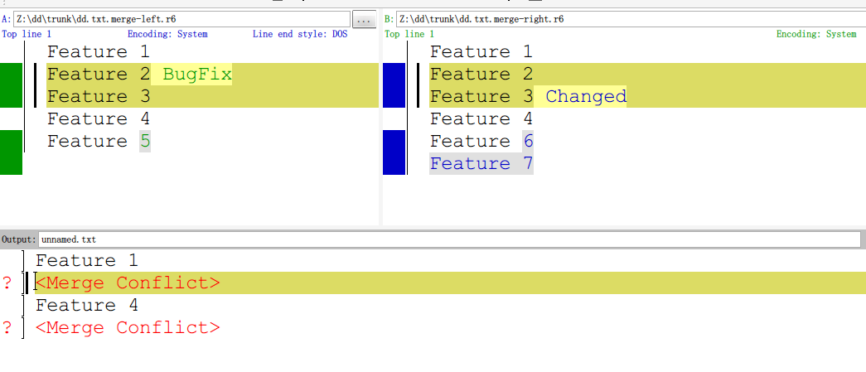
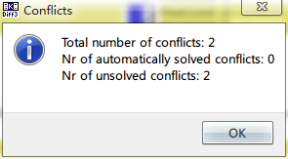
three-way merge
合并要解决的主要矛盾是自动处理冲突 (conflicts)
传统的二向合并 (two-way merge) 面临的困境
把下面两个分别来自两个分支的同一文件合并起来，合并程序会报 2 个冲突。合并程序无法自动处理冲突
Feature 1
Feature 2 BugFix
Feature 3
Feature 4
Feature 5
Feature 1
Feature 2
Feature 3 Changed
Feature 4
Feature 6
Feature 7
+
=?

Slide 54
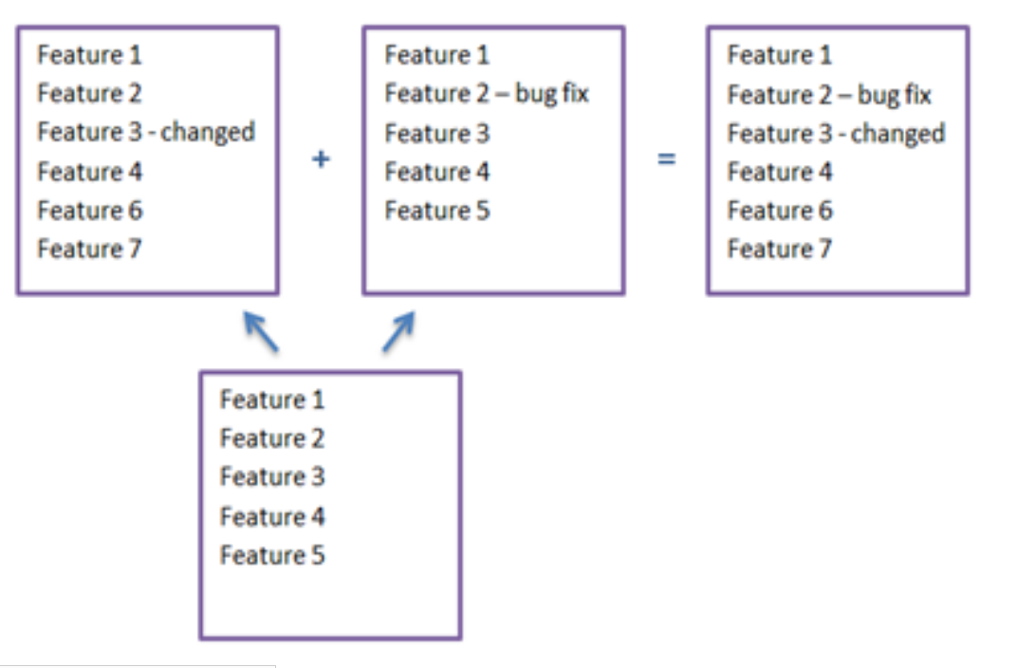
three-way merge
合并两个文件的同时参照第三个文件来判定文件内容变化的情况。合并的结果将采用变化过的新的内容
Feature 5 和 Feature 6 是有冲突的两行内容。合并工具不知道应该采用哪一行
如果有了一个参照文件，合并工具就可以知道 Feature 5 是老的过时的，Feature 6 则是新的应该被采用的内容。合并工具就能自动解决冲突，不需要人工介入而完成文件的合并

Slide 55
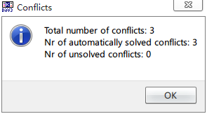
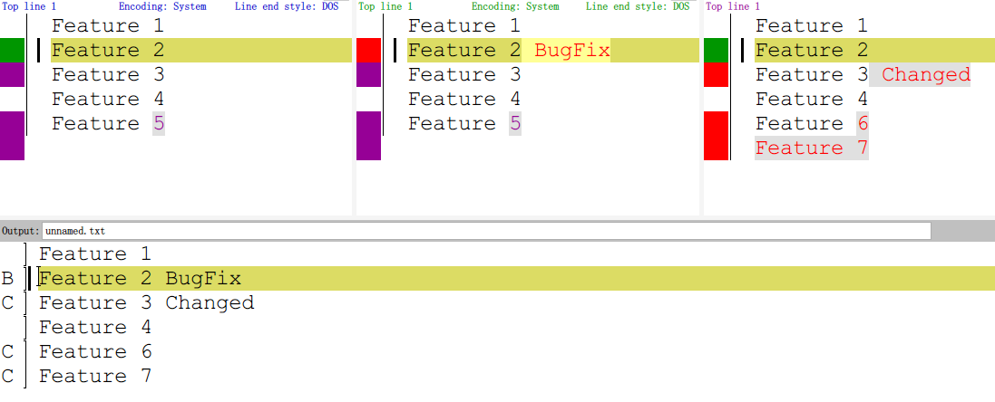
three-way merge

Slide 56
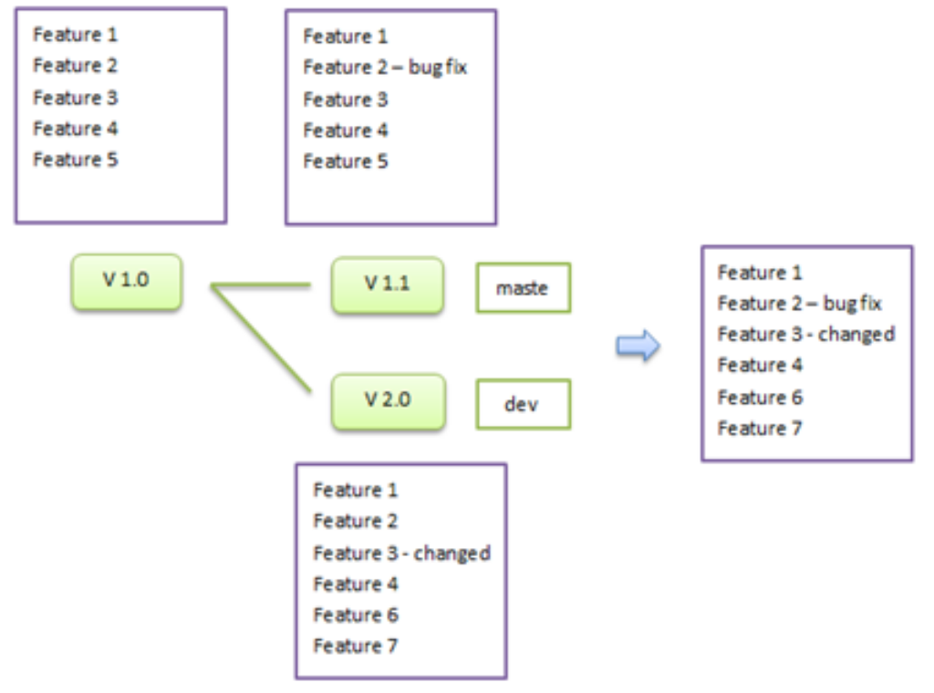
three-way merge
三向合并可以大大提高自动解决冲突的成功率，使得文件合并效率大增，人工介入的需求大幅减少
Git 在合并分支的时候，先追溯每个分支的历史。找到分支的共同祖先，并把这个祖先作为基础加入合并过程，进行成功率很高三向合并
最终的结果就是用 Git，合并分支成不再是一个噩梦，而几乎是一种享受

Slide 57
Git改变了开发者对于合并和分支的思考
经典的Subversion 每次的合并/分支行为总让人担惊受怕（“小心合并里的冲突，简直要命！”）
在Git中，分支和合并被认为是日常工作中的核心部分
在很多CVS/Subversion书里，分支与合并总是在后面的章节中被讨论（对于高级用户使用），然而在每个Git书中，在第3章就已经完全涵盖了（作为基础）

Slide 58
stash
git 1.7.7版本支持stash untracked的文件
加入参数 -u

Slide 59


git 相关
GitHub
TopGit & Git Follow
GitLab
msysgit & Tortoisegit
subgit
Atlassian Stash(Jira)
gitblit

Slide 60
参考资料
GotGitHub http://www.worldhello.net/gotgithub/index.html
《Git权威指南》 http://www.worldhello.net/gotgit/

Slide 61
